Slide 1
Кеше гәүдәсен үлчәү. Үлчәү алу кагыйдәләре.

Slide 2
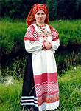
Милли киемнәр
Алъяпкыч өчен үлчәү алу

Slide 3
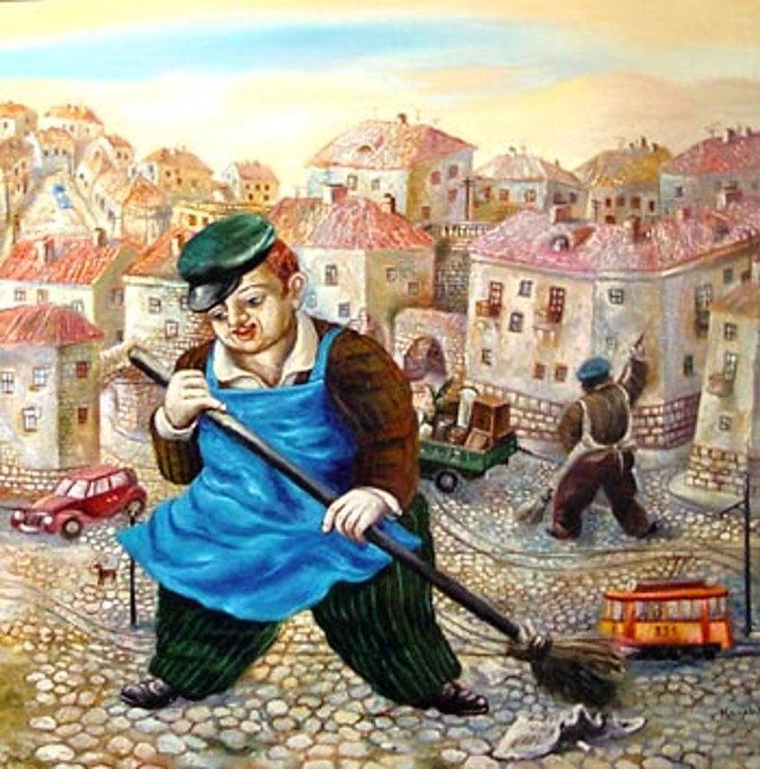
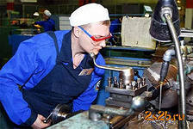
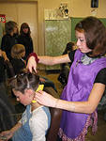
Төрле һөнер ияләре

Slide 4
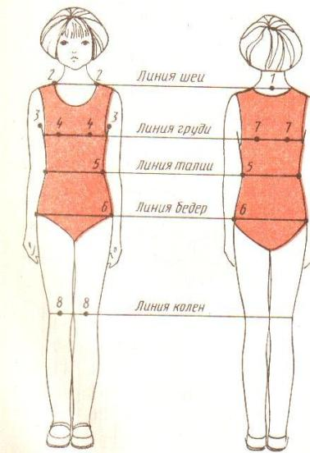
Гәүдәнең төп сызыклары
Муен сызыгы
Күкрәк сызыгы
Бил сызыгы
Янбаш сызыгы
Тез сызыгы

Slide 5
Үлчәү алу кагыйдәләре.
Үлчәү ала башлаганчы билгә тасма бәйләп куярга.
Үлчәве алына торган кеше үлчәү алганда туры, иркен басып торырга тиеш.
Үлчәүне сантиметрлы тасма белән алалар. Үлчәгәндә сантиметрны нык тартырга яки салындырып тотарга ярамый.
Үлчәүләрне гәүдәнең уң өлешеннән алалар.
Озынлык үлчәүләрен тулысынча язалар. Киңлек һәм әйләнә үлчәүләренең ярты зурлыкларын язалар, чөнки сызымны гәүдәнең бер генә яртысы өчен төзиләр.

Slide 6
Үлчәү алу
№ | Үлчәүнең билгеләнеше | Үлчәү исемнәре | Минем үлчәмнәр
1 | БӘЯ(Ст) | Бил әйләнәсенең яртысы. ( Полуобхват талии)
2 | ЯӘЯ (Сб) | Янбаш әйләнәсенең яртысы. (Полуобхват бедер)
3 | ТО (Дн) | Алъяпкыч түшешең озынлыгы (Длина нагрудника)
4 | ИО (Дтк) | Бил сызыгыннан тезгә кадәрге озынлык (Длина от талии до колена)

Slide 7
БИРЕМ
Үлчәү ала башлаганчы билгә ..... бәйләп куярга.
Үлчәве алына торган кеше үлчәү алганда ................торырга тиеш.
Үлчәүне ........... белән алалар.
Үлчәүләрне гәүдәнең .......өлешеннән алалар.

Slide 8
Рефлексия
Мин бүген өйрәндем…
Күңелле булды …
Авыр булды …
Мин биремнәр эшләдем …
Мин аңладым…
Мин булдыра алам…

Slide 9
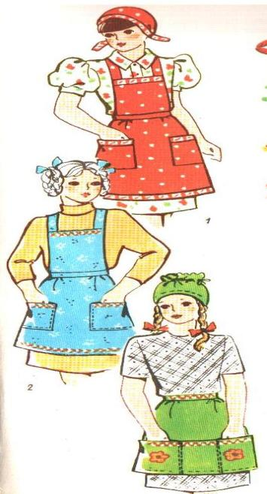
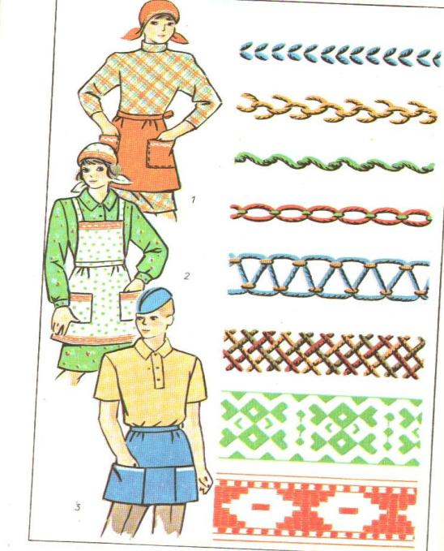
Алъяпкыч төрләре

